Slide 1


Introducción a las Finanzas
Donato A. Hernández H.
FZA1102-300D(T)
Donatoa.hernandezh@gmail.com

Slide 2
Normas:
Máximo 15 minutos de atraso.-
Asistencia a controles obligatorio, en el caso de no hacerlo presentar justificativo.-
En el caso de faltar a un control o prueba este se tomara a final de semestre.(Incluyendo toda la Materia)

Slide 3
DE LA ASISTENCIA
Artículo Nº 27.
La asistencia a clases es obligatoria. Es requisito esencial para aprobar una asignatura de un Plan de Estudios de modalidad presencial, haber asistido al mínimo de clases y actividades establecidas en el programa de asignatura respectivo. En caso de no establecerse en éste el mínimo antes referido, el alumno deberá asistir a lo menos al setenta y cinco por ciento (75%) de las clases y actividades efectivamente realizadas. En las asignaturas impartidas en modalidad semipresencial o a distancia, se exige a los alumnos un 75% de asistencia a las sesiones presenciales y un 100% de participación en las actividades no presenciales.

Slide 4
PRUEBAS Y/O CONTROLES
Durante este semestre realizaremos a lo menos 3 controles antes del examen

Slide 5
Presentación e Introducción

Slide 6
¿ Que piensan al escuchar Finanzas?
¿Cómo Nos puede Ayudar?
¿Crees que es Importante Las Finanzas Dentro de las organizaciones?
¿Qué Esperas de este Curso?

Slide 7
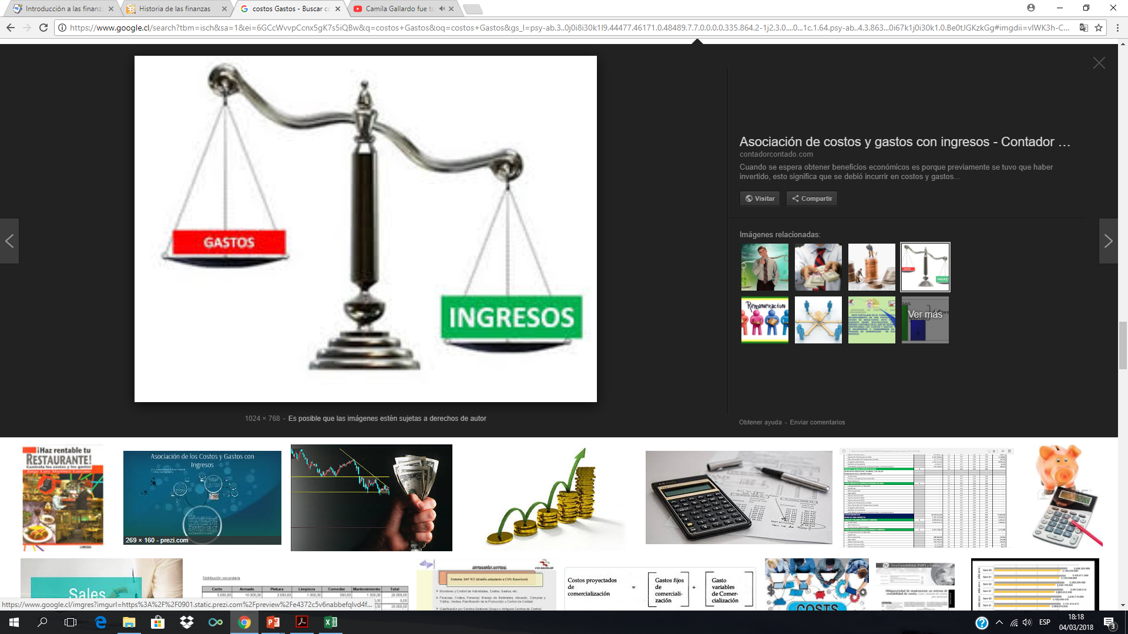

El campo de las finanzas es amplio y dinámico. Afecta todo lo que hacen las empresas, desde la contratación de personal para la construcción de una fábrica hasta el lanzamiento de nuevas campañas de publicidad, o la Adquisición o compra de un nuevo Sistemas Computacional. Debido a que existen componentes financieros importantes en casi cualquier aspecto de una empresa.-
Principiso de la Adm. Financiera Lawrence Gitman y Chad Zutter

Slide 8

¿Qué son las Finanzas?
Las finanzas se definen como el arte y la ciencia de administrar el dinero. A nivel personal, las finanzas afectan las decisiones individuales de cuánto dinero gastar de los ingresos, cuánto ahorrar y cómo invertir los ahorros. En el contexto de una empresa, las finanzas implican el mismo tipo de decisiones: cómo incrementar el dinero de los inversionistas, cómo invertir el dinero para obtener una utilidad, y de qué modo conviene reinvertir las ganancias de la empresa o distribuirlas entre los inversionistas. El conocimiento de las técnicas de un buen análisis financiero no solo le ayudará a tomar mejores decisiones financieras como consumidor, sino que también le ayudará a comprender las consecuencias financieras de las decisiones importantes de negocios que tomará independientemente de la carrera que usted elija.
Principiso de la Adm. Financiera Lawrence Gitman y Chad Zutter

Slide 9
Servicios financieros
Los servicios financieros constituyen la parte de las finanzas que se ocupa del diseño y la entrega de productos financieros a individuos, empresas y gobiernos, así como de brindarles asesoría. Implica varias oportunidades interesantes de carrera en las áreas
de banca, planeación financiera personal, inversiones, bienes raíces y seguros.
Administración financiera
El concepto de administración financiera se refiere a las tareas del gerente financiero de la empresa. Los gerentes financieros administran los asuntos financieros de todo tipo de organizaciones: privadas y públicas, grandes y pequeñas, lucrativas o sin fines de lucro. Realizan tareas financieras tan diversas como el desarrollo de un plan financiero o presupuesto, el otorgamiento de crédito a clientes, la evaluación de gastos mayores propuestos, y la recaudación de dinero para financiar las operaciones de la compañía.
Principiso de la Adm. Financiera Lawrence Gitman y Chad Zutter

Slide 10
Todos los gerentes de una empresa, sin importar la descripción de sus puestos, normalmente tienen que dar una justificación financiera de los recursos que necesitan para realizar su trabajo. Ya sea que usted contrate a nuevos empleados, negocie un presupuesto de publicidad, o actualice la tecnología que se usa en el proceso de manufactura, la comprensión de los aspectos financieros de sus acciones le ayudará a obtener los recursos que necesita para tener éxito.
Principiso de la Adm. Financiera Lawrence Gitman y Chad Zutter

Slide 11
¿Qué es la estrategia financiera?
Son decisiones de la alta dirección empresarial que tienen por objetivo que la empresa permanezca en el tiempo en concordancia con las estrategias comerciales, para lo cual debe proveer a la empresa de recursos financieros, la correcta utilización y control de ellos y asegurar una rentabilidad que permita retribuir equitativamente a los que participan del negocio: propietarios, trabajadores y acreedores.

Slide 12
Las Finanzas busca lo siguiente
Material Proporcionado por el Profesor: Patricio Reyes Aceituno (Udp)

Slide 13
¿ Cual es la función de la Administración Financiera?
Material Proporcionado por el Profesor: Patricio Reyes Aceituno (Udp)

Slide 14

Aprendamos a Leer un balance
+
Liquidez
-
+
Exigible
-

